Slide 1
Digitale Gewalt & grundrechtswahrende Möglichkeiten sie zu bekämpfen
Input – Netzpolitischer Abend
05. Dezember 2023
Sina Laubenstein
Projektkoordinatorin & Policy Referentin
Gesellschaft für Freiheitsrechte e.V.

Slide 2

Wer ist die GFF, was macht sie?
Gegründet 2015, mittlerweile über 25 Mitarbeitende
Die GFF ist ein gemeinnütziger Verein, der sich mit dem Mittel der strategischen Prozessführung für die Durchsetzung der Grund- und Menschenrechte einsetzt
u.a. sind am 20. Dezember (wieder) in Karlsruhe, um vor dem BVerfG gegen das BKA-Gesetz vorzugehen, das weitreichende Überwachungsmöglichkeiten vorsieht
Flankierende Maßnahmen: Kommunikation und Policy
Notes:
Drei Schwerpunkte: (1) Starke Grundrechte für eine Lebendige Demokratie, u.a. Mach Meldung; (2) Freiheit im Digitalen Zeitalter, und (3) Soziale Rechte und Teilhabe, wo wir 2023 ein Equal-Pay-Verfahren gewonnen haben

Slide 3
Digitale Gewalt ≠ Hass im Netz
Weit verstandener Sammelbegriff; dient eher der Phänomenbeschreibung als trennscharfer Abgrenzung
Besonders betroffen: Frauen und Angehörige marginalisierter Gruppen, Wichtig: Intersektionalität!
Folge: Immer mehr Menschen ziehen sich aus digitalen (Kommunikations-)Räumen zurück
Digitale Gewalt führt nicht selten zu Einschüchterungen, Übergriffen und Gewalt in der analogen Welt.
Notes:
Der Begriff digitale Gewalt dient in der öffentlichen Diskussion als Sammelbegriff für verschiedene Formen von An- und Übergriffen, die oft anonyme Täter*innen im digitalen Raum und/oder mit technischen Hilfsmitteln und digitalen Medien verüben. Die Netzaktivistin Anne Roth definiert digitale Gewalt als alle Formen von Gewalt, die sich technischer Hilfsmittel oder digitaler Medien bedienen und/oder im digitalen Raum stattfinden, also beispielsweise in Online-Portalen oder auf sozialen Plattformen.
Grob lassen sich also zwei Formen digitaler Gewalt unterscheiden: Plattformbasierte digitale Gewalt und tech-facilitated digitale Gewalt, also Gewalt, die mithilfe technischer Geräte und/oder digitaler Technologie ausgeführt wird.
Der Begriff deckt verschiedene Phänomenbereiche ab und Digitale Gewalt ist so mehr als „Hass im Netz

Slide 4
Status quo – Strafrecht, DSA & Co.
Strafrecht: großer Reformeifer (z.B. verhetzende Beleidigung, Doxxing, Upskirting, aktuell: geplante Strafschärfung bei geschlechtsspezifischen Beweggründen,
§ 46 Abs. 2 StGB-E)
DSA wird das NetzDG ersetzen und setzt neue, europaweit einheitliche Standards für Online-Dienste; gilt ab 2023 (VLOPs) bzw. 2024

Slide 5
Warum wirkt Strafverfolgung nicht?
Strafrecht eignet sich strukturell nicht, digitale Gewalt schnell zu beenden – denn der Staat muss in jedem einzelnen Fall
einem konkreten Menschen
eine konkrete Handlungen
ohne vernünftigen Zweifel nachweisen
Notes:
Es tut sich zwar viel, etwa durch Einrichtung von Sonderstaatsanwaltschaften, hier in NRW etwa die Kölner „ZAC NRW“ (Zentral- und Ansprechstelle Cybercrime Nordrhein-Westfalen)
ABER: Besonderheiten des Strafrechts:
Man kann nur einzelne Menschen bestrafen.
Und man muss ihnen 100%ig nachweisen, dass sie eine Straftat begangen haben. Also z.B. einen Tweet abgeschickt haben.
Es reicht also NICHT, wenn man weiß, von welcher IP eine Nachricht kam und welcher Anschluss sich hinter der IP verbirgt. Denn X Menschen können die Anschluss mitbenutzt haben. Daher bringt auch die Vorratsdatenspeicherung bei Hass im Netz wenig – auch so eine Diskussion, die wir ja jetzt gerade schon wieder führen müssen. (IP-Vorratsdatenspeicherung bringt außerdem nichts, weil die Daten nur zur Verfolgung „schwerer Straftaten“ genutzt werden dürfen, ein Großteil der Straftaten von „Hass und Hetze“ sind keine solchen schweren Straftaten)
Es reicht also NICHT, wenn man weiß, wem ein Account gehört. Es könnte ja jemand anders das Handy oder den Laptop bedient haben. Oder jemand hat den Account gehackt. Daher hilft auch die Klarnamenspflicht nicht weiter – abgesehen von den vielen Nachteilen, die sie sonst noch hat.
Strafrecht ist natürlich richtig und wichtig – aber im Bereich Hasskriminalität reicht es einfach nicht und kann aus strukturellen Gründen nicht effektiv sein.
Auch der DSA ist nicht ausreichend und wird, meines Erachtens, ziemlich als Allheilmittel gesehen, dabei ist es nur ein Regulierungsrahmen; es ist nicht das Grundgesetz fürs Internet, was viele immer noch sagen, es ist einfach nur ein Rahmen. Das ist nett, aber wir wissen noch nicht genau, was der DSA uns bringen wird oder eben auch nicht; und insgesamt braucht es Maßnahmen, die nicht die Täter*innen und auch nicht die Unternehmen im Blick haben.

Slide 6
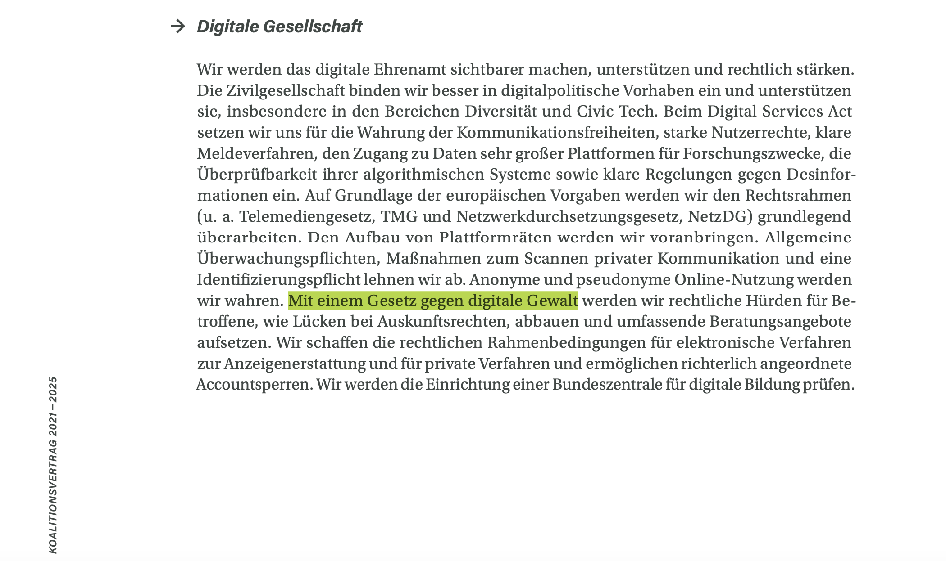
Was nun?
Notes:
Weil also weder Strafrecht noch Regulierung offensichtlich ausreichen, haben wir uns natürlich gefreut, dass sich die Bundesregierung des Themas annehmen will und ein Gesetz gegen digitale Gewalt angekündigt hat
Haben uns gefreut bis wir bei Auskunftsrechten angekommen sind, in der Ahnung, dass da nicht viel schönes bei rumkommen kann, dann wieder gefreut, als es zu Beratungsangeboten ging und himmelhochjauchzend, als wir gesehen haben, dass unsere Ideen der gerichtlich angeordneten Accountsperren es in den KoaV geschafft hatten.
Im April hat das BMJ dann Eckpunkte für das Gesetz gegen digitale Gewalt vorgelegt, mit dem Fokus auf eben der Reform von Auskunftsansprüchen – es soll zukünftig bitte leichter möglich sein Informationen über Täter*innen zu erfahren -, den richterlich angeordneten Accountsperren und den Zustellungsbevollmächtigten, die wie schon im NetzDG beibehalten werden soll.

Slide 7
Was fehlt in den BMJ Eckpunkten?
Unklarer Regelungsanspruch:
→ Verzicht auf Definition “digitale Gewalt“
Ungenügender Regelungsanspruch:
→ Verzicht u.a. auf Förderung von Beratungsangeboten
Unmöglicher Regelungsanspruch:
→ Lassen DSA/Unionsrecht überhaupt Spielraum?
Notes:
Klar ist : Ein Gesetz mit diesem Namen, so wie er im Koalitionsvertrag festgelegt ist, kann wohl nie ganz die daran gesteckten Ansprüche stillen – es fällt leider immer etwas raus, auch wenn das BMJ klarstellen sollte, dass es sich v.a. um plattformbasierte digitale Gewalt kümmert oder es noch weiter zuspitzen sollte und direkt sagen sollte, dass es nur um Hass im Netz geht – dann muss man aber dem Gesetz auch einen neuen Namen geben. Anne Roth hat beim NPA im September schon gesagt, was alles nicht im Gesetzentwurf steht, ich ergänze das mal weiter – und betone dabei:
Nicht nur Kritik der GFF, Versuch der Sammlung bestimmter inhaltlicher Punkte aus den über 30 eingegangenen Stellungnahmen: Eine Definition „digitaler Gewalt“ fordern etwa so unterschiedliche Akteure wie Bitkom, der Bundesverband Frauenberatungsstellen und Frauennotrufe und auch der Chaos Computer Club;
Zuerst einmal: Spitze, dass der Zustellungsbevollmächtigte behalten werden soll, aber hier schon die erste Schwierigkeit – lassen der DSA und Unionsrecht überhaupt Spielraum? EUGH Rechtsprechung zeigt, dass NetzDG-Äquivalent in Österreich rechtswidrig ist, wir müssen schauen, wie sich das auf die Regelung zum Zustellungsbevollmächtigten auswirkt.
Super auch, dass die Accountsperren drin sind, allerdings sind die Hürden so hoch gesetzt, dass die Regelung laut den Eckpunkten kaum Anwendung finden wird; Was steht drin: Accountsperren nur bei Wiederholt, In schwerwiegender Weise, durch Äußerungen über denselben Account im Persönlichkeitsrecht verletzt
→ Keine Äußerung zu Volksverhetzung
Die Eckpunkte sind hier ein Stück weit widersprüchlich: Accountsperren bei schwerwiegenden Eingriffen in das Kommunikationsverhalten, aber Auskünfte über Daten werden als weniger schwerwiegend betrachtet.
Weder zur Stärkung von Beratungsstrukturen noch Verbandsklagemöglichkeiten steht irgendetwas in den Eckpunkten.

Slide 8
Stärkung privater Auskunftsansprüche
Klar: Status quo unbefriedigend
Unsere Kritik:
  Entlässt Plattformen aus ihrer Verantwortung
  Kampf gegen digitale Gewalt mit analogen Mitteln
  Führt zu unabsehbaren Folgeproblemen (Haftung des Anschlussinhabers?)
Notes:
Wo wir besonders drauf hinweisen wollen bzw. wo mensch unseres Erachtens genauer hinschauen sollte, ist die Stärkung bzw. Reform von Auskunftsansprüchen, die ja offensichtlich als kein zu großer Eingriff gewertet werden – Anne Roth hat es auch als Anonymitätsbekämpfungsgesetz bezeichnet:
Geplant:
- Herausgabe von Nutzungsdaten (IP-Adressen)
- Erweiterung auf die Verletzung absoluter Rechte
- Erweiterung auf Messenger-Dienste
Dazu droht:

Slide 9
Wie könnte grundrechtssensibler digitaler Gewaltschutz stattdessen aussehen?
Notes:
Wir brauchen Maßnahmen, die a) Betroffene im Blick haben und b) die Infrastruktur des digitalen Raums, mit dem Recht auf Anonymität und Privatspähre im Blick haben. D.h. wir können nicht einfach analoge Instrumente in den digitalen Raum übersetzen.

Slide 10
GFF - Digitales Gewaltschutzgesetz
1. Neue Anspruchsgrundlage grundrechtskonform & zukunftsoffen, insbesondere für Accountsperren
2. Schnelles Verfahren – auch gegen anonyme Accounts!
3. Beteiligung der Zivilgesellschaft (unterstützend und eigeninitiativ)
Notes:
„Grundrechtskonform und zukunftsoffen“, was heißt das?
Gerichte sollen verhältnismäßige Maßnahmen zur Beendigung digitaler Gewalt anordnen können
Dazu gehören insbesondere vorübergehende oder dauerhafte Accountsperren.
„auch gegen anonyme Accounts“
Antrag auf Sperre soll möglich sein, ohne zu wissen, welche Person hinter einem Account steht >>> Damit werden auch anonyme Accounts endlich greifbar; Das umgeht das zentrale Problem, an dem die Strafverfolgung derzeit scheitert; Und funktioniert ohne neue Datenkraken; auskunftsverfahren dauern immer lange
Schnelle Verfahren: Gerichte entscheiden in bestimmten Eilverfahren bereits heute schnell und effektiv – beispielsweise in presserechtlichen Verfahren wegen rechtswidriger Äußerungen oder auch in (analogen) Gewaltschutzverfahren innerhalb weniger Tage. Entscheidende Faktoren sind hierfür die Spezialisierung der Gerichte und eine Organisation innerhalb der Gerichte, die sehr schnelle Entscheidungen gewährleistet. Sinnvoll erscheint insbesondere eine Konzentration der örtlichen Zuständigkeit bei einigen wenigen Gerichten. Dann können spezialisierte Richter*innen über die digitalen Gewaltschutzanträge entscheiden. Das Digitale Gewaltschutzgesetz sollte es daher den Ländern erlauben, die Zuständigkeit für Entscheidungen über digitale Gewaltschutzanträge bei einigen Gerichten zu konzentrieren.
Wieso wir für schnelle und effektive Verfahren pushen: Weil Betroffene oft monate- bis jahrelang auf Entscheidungen warten, wir wollen schnell Abhilfe schaffen.
Digitale Gewalt braucht digitale Lösungen; Verfahren muss dreiseitige Kommunikationsbeziehung berücksichtigen: betroffene Person – Plattform – Account; Plattform muss Account über Verfahren informieren >>> Gerichtliche Eilentscheidung>>> Accountinhaber*in kann dagegen vorgehen
Unser Vorschlag wird nicht dazu führen, dass heute erlaubte Äußerungen verboten werden, sondern nur dazu, dass bereits heute illegale Äußerungen vermieden werden.

Slide 11
Beteiligung der Zivilgesellschaft
Bestimmte Organisationen sollten Verfahren selbst führen können:
unterstützend für Betroffene
eigeninitiativ, d.h. aus eigenem Recht
(kollektiver Rechtsschutz)
Sonst drohen Rechtsschutzlücken:
Betroffene wollen oft Verfahren nicht selber führen
Accounts verletzen die Rechte einer Vielzahl einzelner Betroffener
Volksverhetzung kennt keine individuell betroffene Person
Notes:
Betroffenen und auch Betroffenenorganisationen sollen Gewaltschutzanträge bei Gericht stellen können, man füllt quasi ein Formblatt/ Formantrag aus und reicht das ein; Tatsächlich ist auch ein zentraler Punkt in unserem Entwurf, dass nicht nur die Betroffenen selbst, sondern auch Hilfsorganisationen diese Sperre fordern können, für die Betroffenen, aber auch in eigenem Ermessen. Die Organisationen sollten staatlich anerkannt werden, an den genauen Kriterien dafür arbeiten wir noch.
Neben Betroffenen selbst sollten auch zivilgesellschaftliche Organisationen, die Betroffene beraten und digitale Gewalt bekämpfen, entsprechende Gewaltschutzanträge bei Gericht stellen und die Verfahren im eigenen Namen führen können. Sie sollten Anträge für einzelne Betroffene stellen und diese so unterstützen können (Prozessstandschaft). Daneben sollten sie, ähnlich wie das etwa Art. 80 Abs. 2 DSGVO vorsieht, eigeninitiativ aus eigenem Recht gegen bestimmte Formen digitaler Gewalt vorgehen können (Verbandsantragsrecht).

Slide 12
Reicht das?
Nein.
Notes:
Nein, natürlich reicht ein Gesetz, auch ein Gesetz das auf unserer wunderbaren, grundrechtssensiblen Blaupause basiert, nicht aus.
Was in den Vorhaben bisher komplett fehlt, aber wichtig ist:
Impressumspflicht
Melderegistersperre
Digitalisierung der Justiz (angefangen bei: Wie erstatte ich Online-Anzeige und wieso muss ich alles ausdrucken)
Zugang zum Recht, insbes. für Menschen, die das Privileg nicht haben und kein Vertrauen in Strafverfolgungsbehörden haben
Digitale Gewalt, die über Plattformbasierte Gewalt und Hass im Netz hinaus geht
Was braucht es noch?
Sensibilisierung der Justiz und Strafverfolgung
Medienkompetenz & Bildung
Diskriminierungssensible Sprache in Redaktionen
Finanzierung von Zivilgesellschaft, insbesondere Beratungsstrukturen im digitalen und vor Ort
Und klar können wir über den Aufbau von Social Media Plattformen sprechen und deren Geschäftsmodell, wir müssen über das Patriarchat sprechen und wie wir Strukturen, auch außerhalb des Internets haben, die Menschen immer wieder angreifen und diskriminieren. Aber die Liste von oben scheint realistischer umsetzbar bevor wir den großen Umsturz planen.

Slide 13
Digitalpolitik: Mehr als nur Netzausbau
Vielen Dank für Eure Aufmerksamkeit!
sina.laubenstein@freiheitsrechte.org
Notes:
Fragen, die voraussichtlich kommen werden:
- Was ist bei koordinierten Attacken mit hunderten involvierten Accounts? – ASP hilft nur bedingt, aber man könnte den Account sperren, der Markierung vornimmt; Effektiv, wenn man an IDZ Studie zu Deplattforming denkt
- Können Gerichte das leisten?
- Accountsperre wie lange? Minimum ein Monat, ansonsten nicht effektiv; Dauerhaft, wenn Wiederholungstäter

